Slide 1



Objetivos de desarrollo sostenible
Andrea Nayely Solano García

Slide 2

Sostenibilidad
Sociedad
Satisfacción de las necesidades actuales sin comprometer las necesidades futuras
Economía
Medio ambiente

Slide 3

En 2015, los líderes mundiales adoptaron un conjunto de objetivos globales para erradicar la pobreza, proteger el planeta y asegurar la prosperidad para todos.

Slide 4

BASE DE DATOS

Slide 5






Recolección de datos
Las bases de datos fueron recolectadas de:
Organización de las Naciones Unidas
SGD indicators
The World Bank
https://unstats.un.org/sdgs/indicators/en/

Slide 6
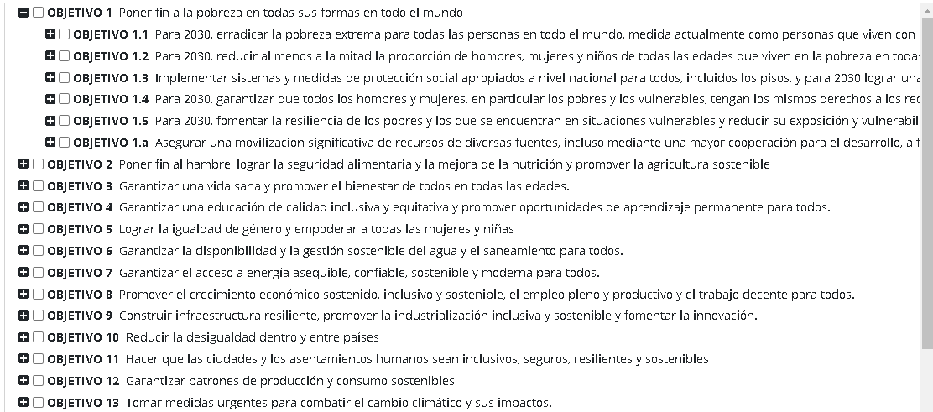
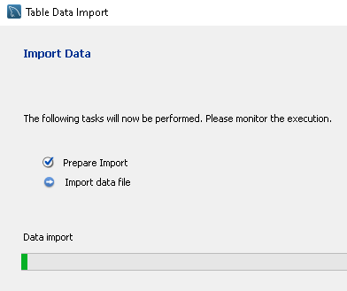
Preparación de los datos
Eliminación de datos nulos
Identificación de tablas primarias
Importación a mySQL
3
2
4
1
Limpieza de datos
Se identifican los datos que pueden ser de utilidad para el proyecto
Se observan datos constantes, como lo son la ciudad y el código del ODS

Slide 7
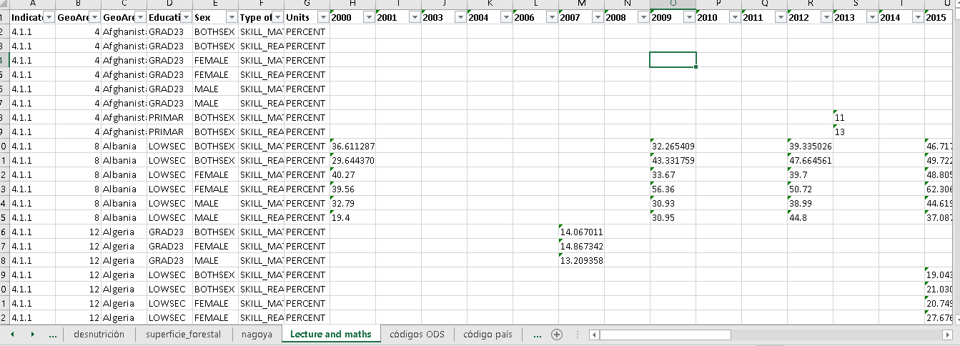
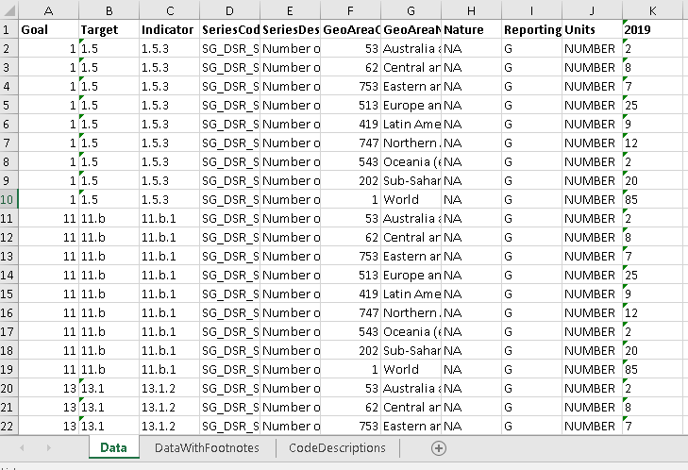
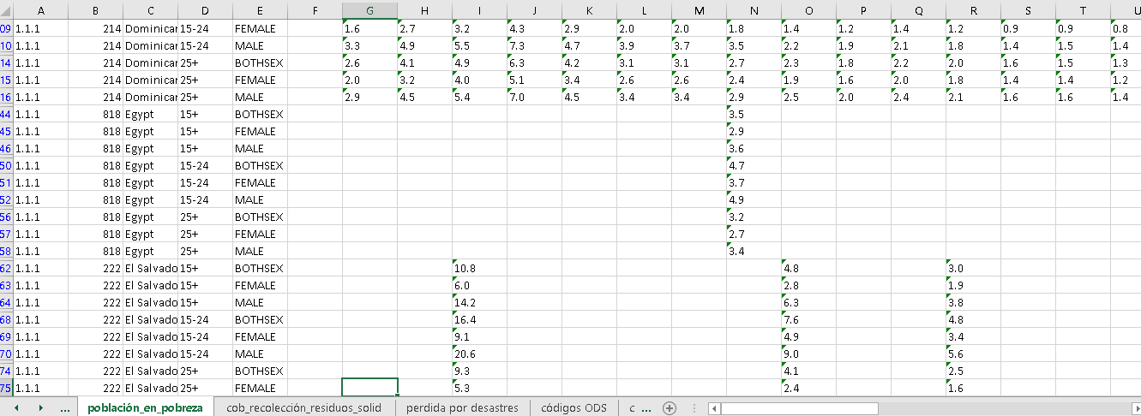
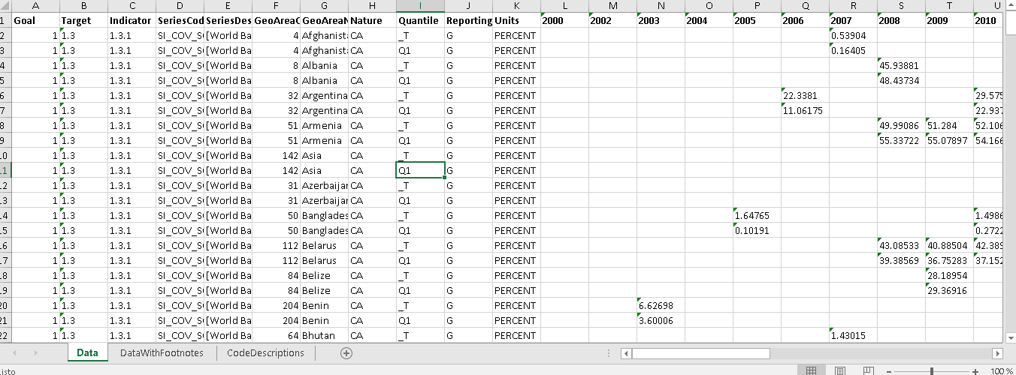
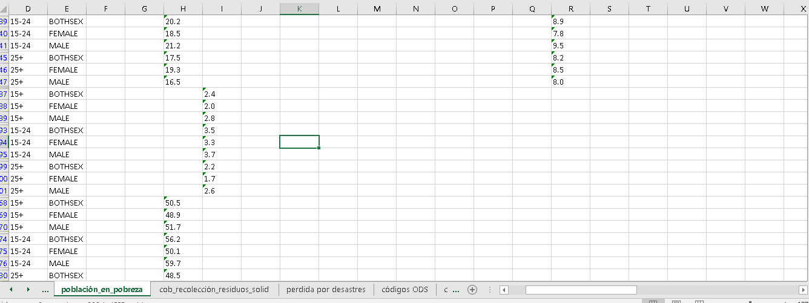
Limpieza de datos

Slide 8
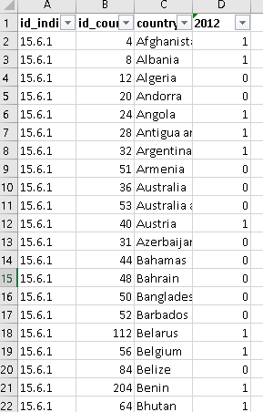
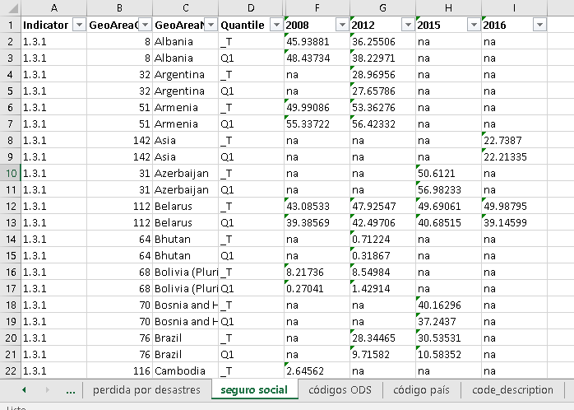
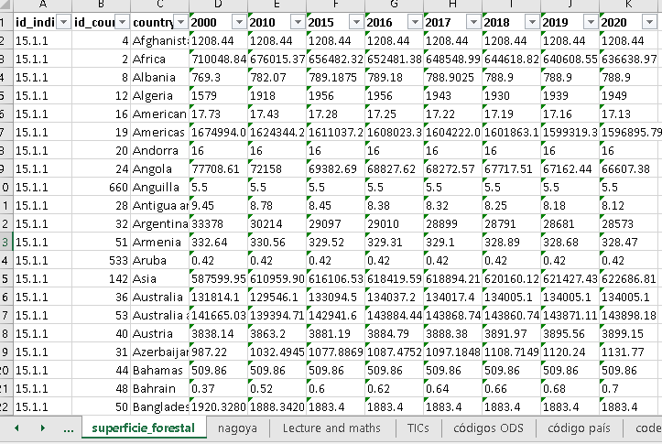
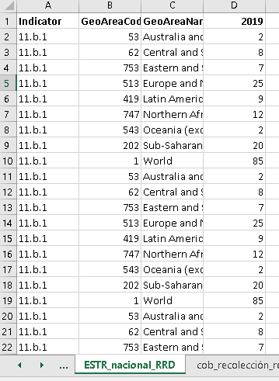
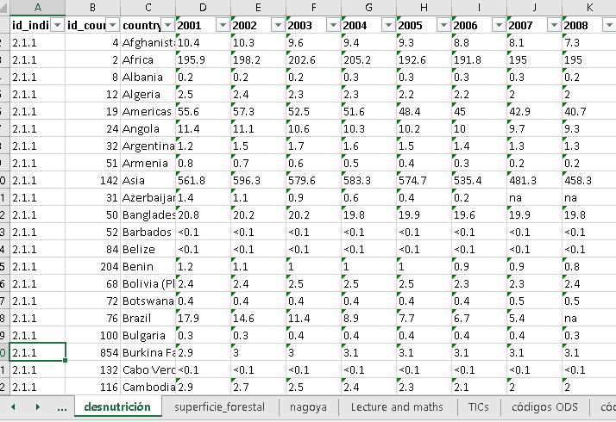


Slide 9
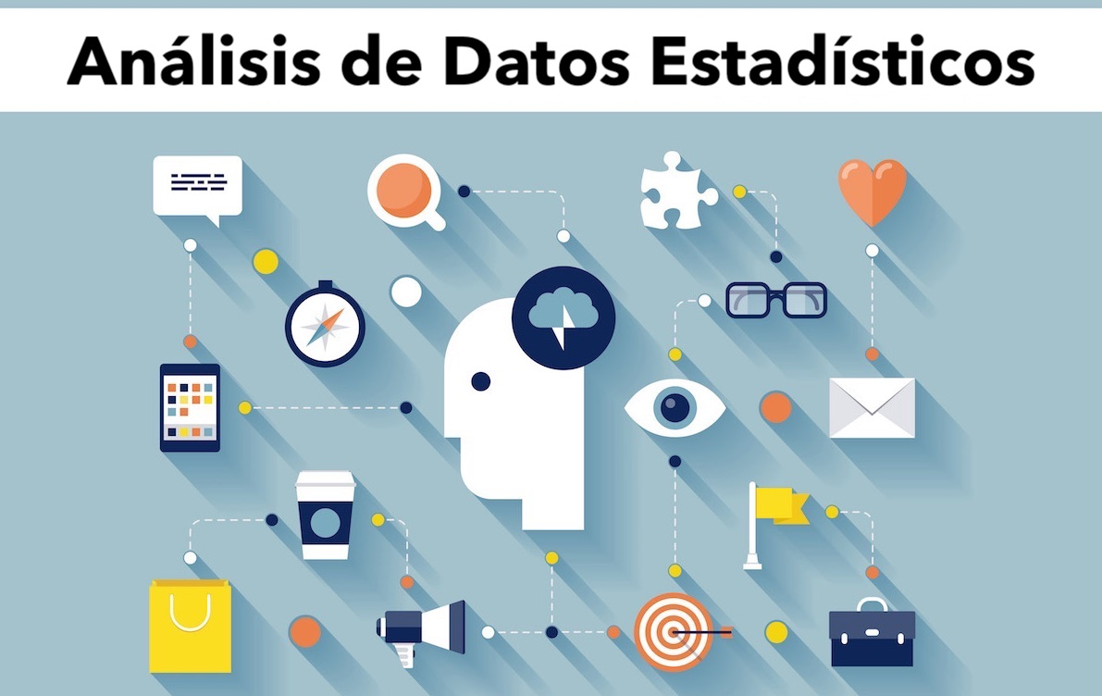
TIPOS DE DATOS
Datos de muestreo
Int (número)
Text / Varchar(longitud)
Double
^{(fn)} Notas a pie de página ^{(C)} Datos del país ^{(CA)} Datos ajustados por país ^{(E)} Datos estimados ^{(G)} Datos de seguimiento global ^{(M)} Datos modelados ^{(N)} No relevantes ^{(NA)} Naturaleza de los datos no disponible
https://desarrolloweb.com/articulos/1054.php

Slide 10
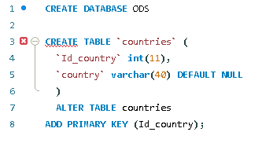
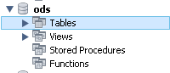
CREACIÓN DE BD
Usando MySL
Base de datos

Slide 11
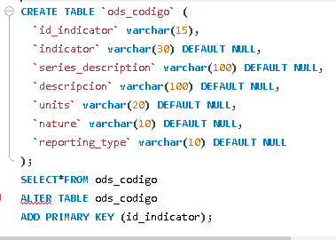
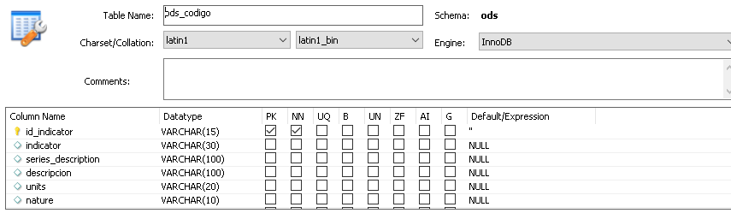
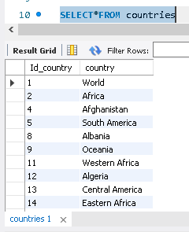
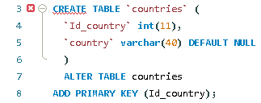
Creación de tablas
Tablas con llaves primarias
Base de datos

Slide 12
Prestaciones_sociales
Ods_codigo
Seguro_social
countries
Zonas_marginales
nagoya
Pm_2.5
pobreza
ODS
Base de datos
Agua_potable
Superficie_forestal
Read_maths
Estrategia_rrd
desnutrición

Slide 13
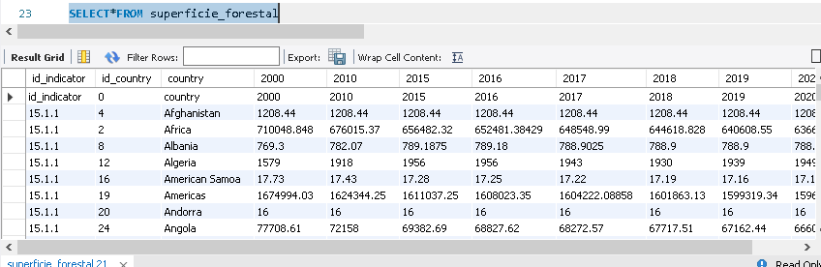
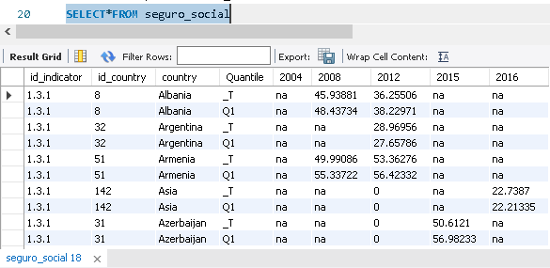
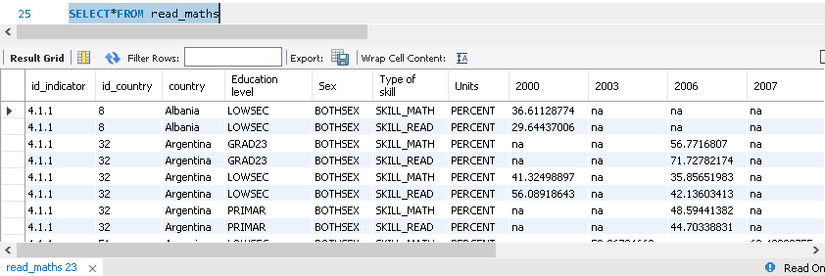
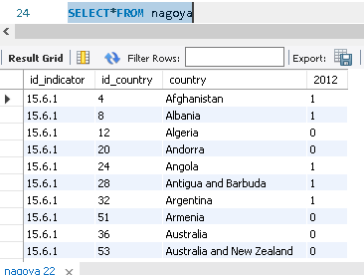
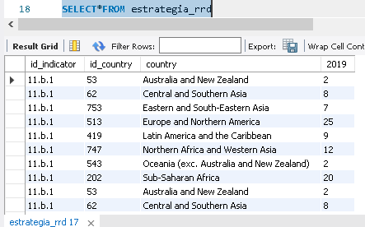
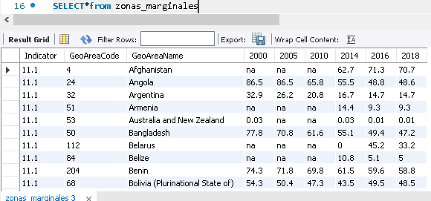
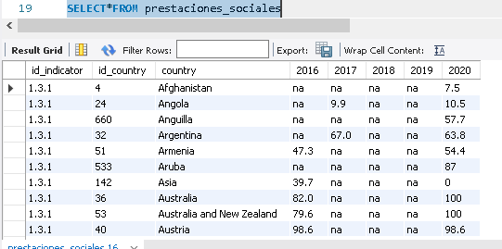
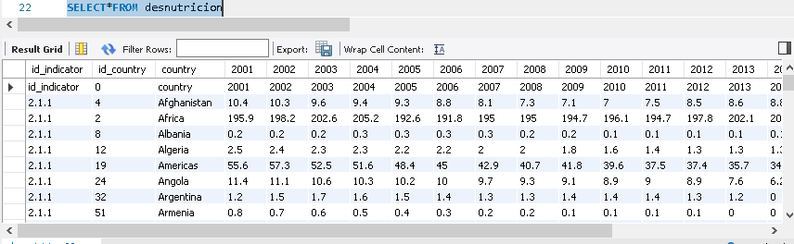
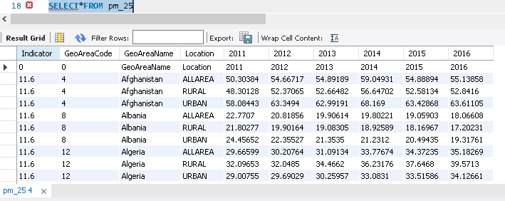
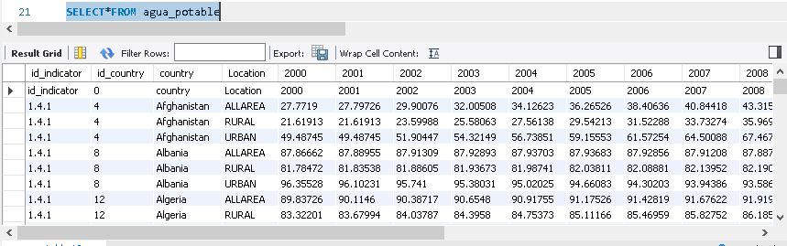
Importación de datos

Slide 14
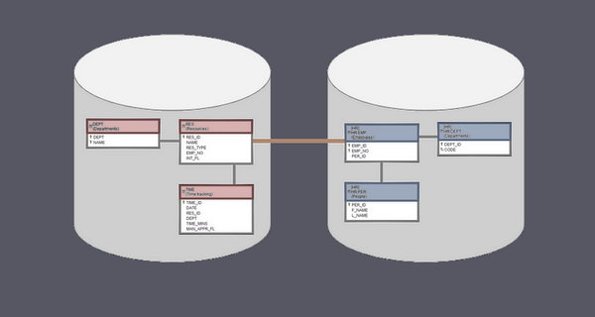
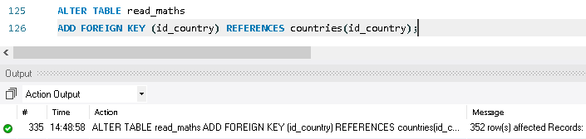
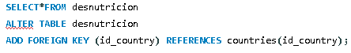
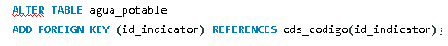
FOREIGN KEYS

Slide 15
CONSULTAS

Slide 16
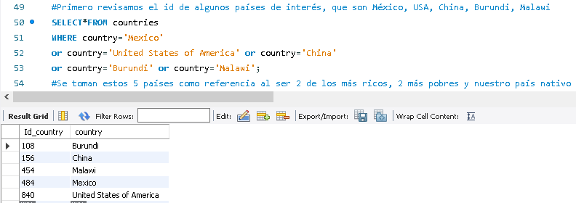
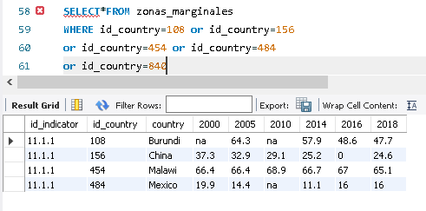
WHERE
OR

Slide 17
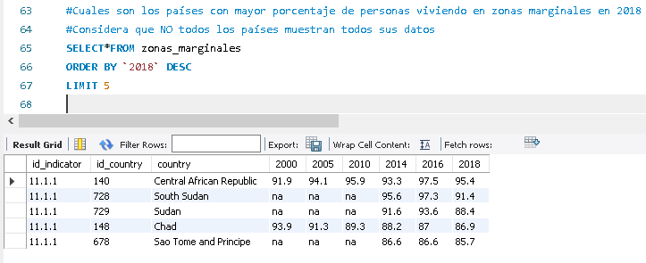
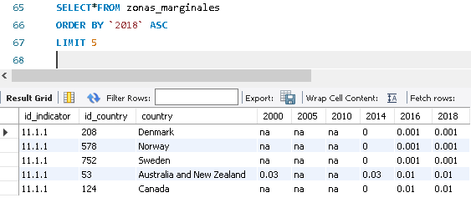
Order by
Limit

Slide 18
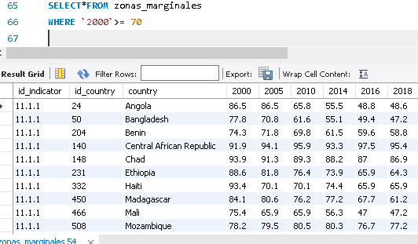
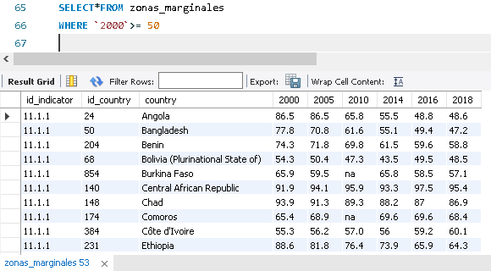
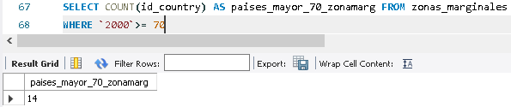
COUNT/WHERE
WHERE >=

Slide 19
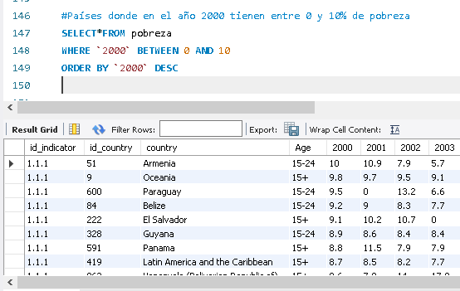
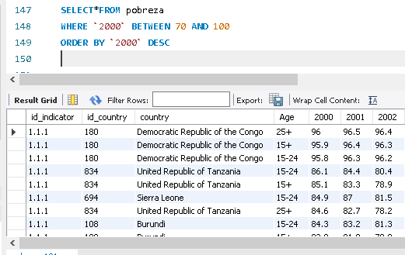
BETWEEN
ORDER BY

Slide 20
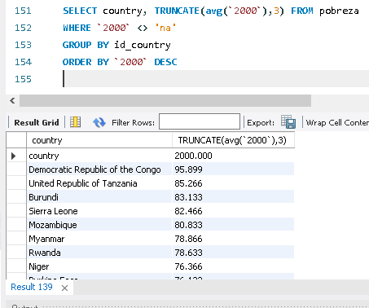
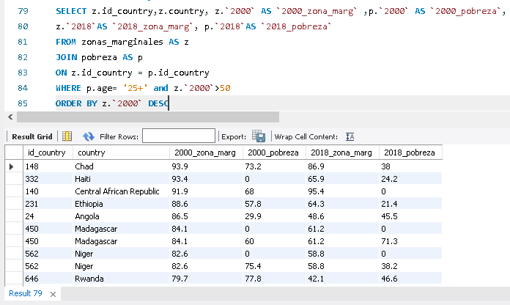
TRUNCATE / AVG /GORUP BY/ORDER BY
JOIN / WHERE AND

Slide 21
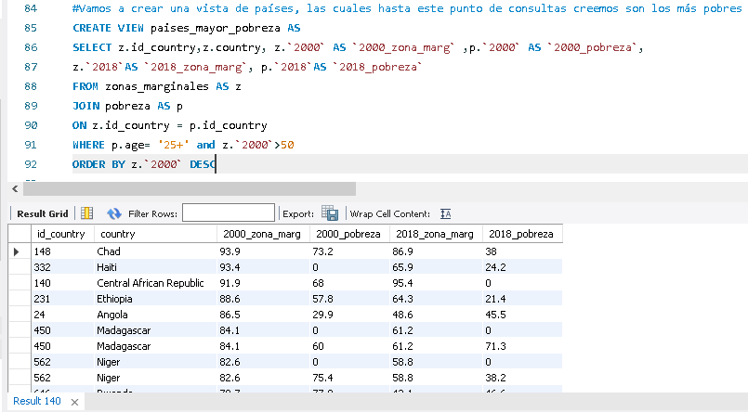
VIEW

Slide 22
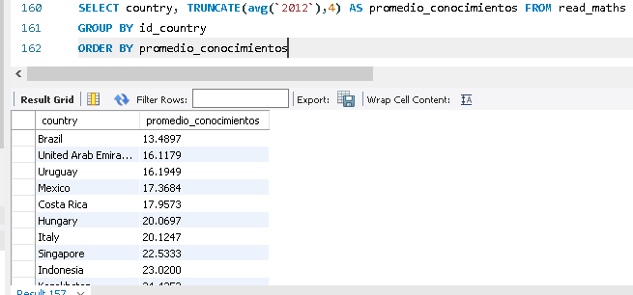
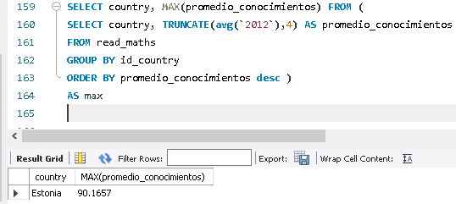
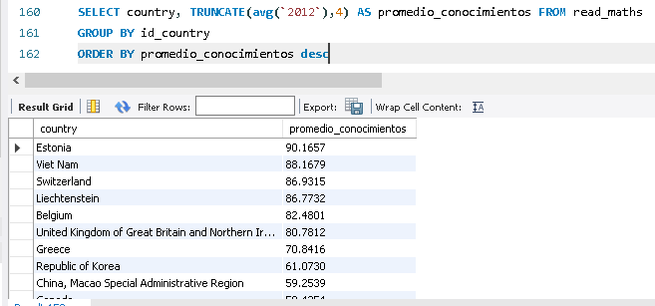
TRUNCATE / GROUP BY
SUBCONSULTAS

Slide 23
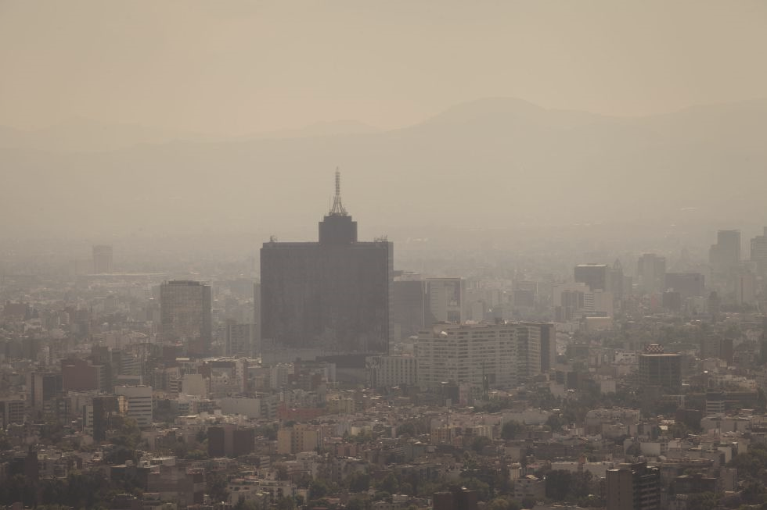
PM_2.5
mgr / m^3
Nature | Reporting Type
E | G
11.6.2 EN_ATM_PM25 Niveles de PM anuales en las ciudades
PM significa material particulado (también llamado contaminación por partículas): el término para una mezcla de partículas sólidas y gotas líquidas que se encuentran en el aire.
Las partículas finas (PM_{2,5}) son la causa principal de visibilidad reducida (bruma)
https://espanol.epa.gov/espanol/conceptos-basicos-sobre-el-material-particulado-pm-por-sus-siglas-en-ingles#:~:text=PM%20significa%20material%20particulado%20(tambi%C3%A9n,se%20encuentran%20en%20el%20aire.&text=PM%20significa%20material%20particulado%20(tambi%C3%A9n,se%20encuentran%20en%20el%20aire.

Slide 24
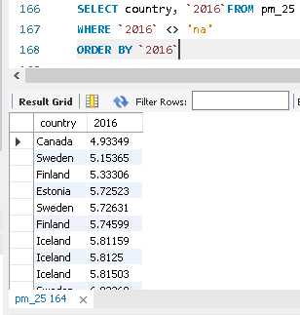


CONTAMINACIÓN

Slide 25



Nagoya
El Protocolo de Nagoya es un acuerdo de carácter internacional cuyo propósito es la participación justa y equitativa en los beneficios que se deriven de la utilización de los recursos genéticos.
Los recursos genéticos para la alimentación y la agricultura son la materia prima de la que el mundo depende para mejorar la productividad y calidad de las poblaciones de plantas y animales domesticados y para mantener poblaciones saludables de especies silvestres.

Slide 26



VIEW MÉXICO

Slide 27

Thanks!
]]

Slide 28
Objetivos de desarrollo sostenible
Andrea Nayely Solano García

Slide 29

POBREZA
El 46% de la población vive bajo el umbral de la pobreza
Una persona vive en pobreza cuando no tiene acceso a un servicio básico y en pobreza extrema, cuando carece de tres o más
SERVICIOS BÁSICOS
Educación
Sanidad
Alimentación diaria
Vivienda
Acceso a los servicios básicos de una vivienda: agua potable, electricidad o saneamiento
Bajo el umbral de la pobreza: Vive con menos de 3,2 USD/día en un país de ingresos medianos-bajos.
Bajo el umbral de la pobreza: Vive con menos de 5,5 USD/día en un país de ingresos medianos-altos.
Pobreza extrema: Vive con menos de 1,9 USD/día

Slide 30


Lectura de los datos

Slide 31




Limpieza de datos

Slide 32






Análisis por continente

Slide 33






Análisis de datos atípicos.
Seychelles
70% de la población vive del turismo
Deuda pública total de alrededor del 122,8 % del PBI.

Slide 34











Complicaciones
Éxito
Dashboard
Estadística
Manejo de R
“El éxito es la suma de esfuerzos que se repiten cada día”

Slide 35


Slide 36
Educación en México
Andrea Nayely Solano García

Slide 37
Educación en el mundo

Slide 38

Datos estadísticos
En México, solo 17% de los jóvenes logran estudiar la universidad
Algunos países que están por debajo de México son Brasil (15%), China (10%), India (11%), Indonesia (10%) y Sudáfrica (12%).
En países como Israel, donde los niveles educativos mayores a la universidad son de 50%; en Australia de 44; Noruega de 43%
Para el ciclo escolar 2020-2021 se inscribieron 32.9 millones (60.6% de la población de 3 a 29 años).
• Por motivos asociados a la COVID-19 o por falta de dinero o recursos no se inscribieron 5.2 millones de personas (9.6% del total 3 a 29 años) al ciclo escolar 2020-2021.

Slide 39



El costo promedio por carrera en una universidad privada en nuestro país, va desde los 125,000 pesos a 930,000 pesos; mientras que en instituciones públicas como UNAM, UAM e IPN lo que pagan es cercano a 30,000 pesos durante toda la licenciatura, tomando en cuenta los gastos en libros y materiales
¿Cuántos estudiantes logran entrar a una institución de educación pública?

Slide 40
Datos
Los datos fueron recolectados de la página del INEGI y son procesados desde Python, Jupyter lab
Distribución porcentual de la población desocupada
Esperanza de escolaridad por entidad federativa, serie de ciclos escolares de 2015/2016 a 2019/2020. Mide cuántos años se espera que una persona de entre 5 y 29 años de edad esté inscrita en algún nivel educativo. Es resultado de sumar las tasas netas de escolarización por edad, para los alumnos de entre 5 y 29 años independientemente del nivel educativo que cursen.
Grado promedio de escolaridad de la población de 15+ años.
Número de años que, en promedio, aprobaron las personas de 15+ años, en el Sistema Educativo Nacional. Resulta de dividir la suma de los años aprobados desde el primero de primaria hasta el último grado alcanzado de las personas de 15 años y más entre el total de la población de 15 años y más.
Relación alumnos/maestro(escuela). Los datos presentados se refieren al esquema general –Escolarizado– del Sistema Educativo Nacional, además, comprenden los servicios por sostenimiento: público (federal, estatal y autónomo) y privado. Las cifras corresponden a inicio de cursos.

Slide 41




Datos
Primer conjunto de datos

Slide 42

Educación y COVID
55.7% de la población de educación superior usó de la computadora portátil como herramienta para recibir clases, mientras que 70.2% de los alumnos de primaria utilizó un celular.
58.3% opinan que no se aprende o se aprende menos que de manera presencial, seguida de la falta de seguimiento al aprendizaje de los alumnos (27.1%) y de la falta de capacidad técnica o habilidad pedagógica de padres o tutores para transmitir los conocimientos (23.9%).
En 28.6% de las viviendas con población de 3 a 29 años hizo un gasto adicional para comprar teléfonos, 26.4% para contratar internet fijo y 20.9% para adquirir mobiliario como sillas, mesas, escritorios o adecuar espacio para el estudio.

Slide 43

MODELO OIT
Desempleo, mujeres (% de la población activa femenina) (estimación modelado OIT)
https://datos.bancomundial.org/indicator/SL.UEM.TOTL.MA.ZS?view=chart

Slide 45
Módulo 4
Andrea Nayely Solano García

Slide 46








Slide 47

Datos estadísticos
En países como Israel, donde los niveles educativos mayores a la universidad son de 50%; en Australia de 44; Noruega de 43%

Slide 48

¿Esta situación es igual para ambos géneros?

Slide 49
Recolección de datos
Las bases de datos fueron recolectadas de:
SGD indicators
The World Bank
https://datos.bancomundial.org/indicator/SL.UEM.TOTL.MA.ZS?view=chart

Slide 50


Proceso ETL
The World Bank
https://datos.bancomundial.org/indicator/SL.UEM.TOTL.MA.ZS?view=chart

Slide 51
Proceso de ETL
Eliminación de datos nulos
Identificación de tablas primarias
3
Importación a mySQL
2
4
1
Limpieza de datos
Se identifican los datos que pueden ser de utilidad para el proyecto
Se observan datos constantes, como lo son la ciudad y el código del ODS

Slide 52



Slide 53


Slide 54
MACHINE LEARNING
Andrea Nayely Solano García

Slide 55
Machine learning
Existen 2 tipos de algoritmos de aprendizaje:
Algoritmos Supervisados
Algoritmos No Supervisados
1 – Analizan data histórica c/n datos de entrada y salida ya etiquetados (imput & output)
No existe historico de Data y por lo tanto no se encuentra previamente calsificada/etiquetada
No se busca inferir output data , sino se busca explorar los datos y sacar indiferencias , patrones para descubrir estructuras invisibles
¿Para que sirve?
Clasificación Arboles de decision
Clasificacion Naive Bayes
Regresión minimas
Regresion Logisticas
Support Vector Machine
Metodos Ensamble
¿Para que sirve?
Clustering
Reducir Dimensionalidad
Crear perfiles de usuarios o clientes basados clustering y sist de recomendación

Slide 56
OBJETIVO DEL PROYECTO
Para el área de growth de la empresa se requiere aumentra la cantidad de clientes que se afilian , optimizando su CAC y aumentando utilidades
Etapa de adquisición
Etapa de activación
Refiere
3 transacciones
11 TRX
Por segmentación de clientes :
Que tipo de clientes pasan de la etapa de adquisición a la etapa de activación

Slide 57


Slide 58
Identificar variables
¿Qué variables debo utilizar en mi algoritmo?
Tiempo en la empresa
Tiempo entre Af y Conv
Probabilidad de adeudo de cada cliente -Calculada
Frecuencia entre cada transacción
Manto promedio de ...
Llamadas/Tiempo empresas -Calculada
Numero de Transacciones
Numero de moras
CAC
Utilidades

Slide 59
Procesamientos de Datos
01
Limpieza de datos
02
Exportación de SQL a Python
03
Tipo de datos

Slide 60

Para exportación de Datos
1 -Conexión a BD
3- Merge entre variables para formar una matriz como dataFrame
2 – Exportar datos mediante ……

Slide 61
Analisis Exploratorio de variables
01
02
03
04
Tipo de Datos de Variable
Eliminación de nulos
Para cada una de las variables
Identificar datos atípicos
Calcular sus medidas de tendencia central

Slide 62



Slide 63


Correlación de variables
Identificar la relación entra cada variable, que no sean colineales o tengan cierto grado de correlación
Esto se realiza por el coef de correlación de Pearson
Reducción de dimensiones

Slide 64
Predecir el número de transacciones que tendrá un cliente

Slide 65
Estimador
X_train
Y_train
Instanciado
FIT
Entrenar un modelo
Estimador
Entrenado
X
Predicción
y

Slide 66








Slide 67


Slide 68
Complicaciones
Entrega de proyecto
Predicción
Segmentación de clientes
Elección de variables
“El éxito es la suma de esfuerzos que se repiten cada día”

